Slide 1
EKG
Karolína Liška
Ústav fyziologie, 2. lékařská fakulta, Univerzita Karlova
1

Slide 2
Obsah přednášky
převodní systém srdce
buněčný podklad EKG
měření EKG – křivka, elektrody, svody
popis EKG křivky

Slide 3
Převodní systém srdce
Notes:
Co vyvolá vzruch? - pacemakery - akční potenciál pacemakerových buněk a pracovního myokardu, kanály, frekvence generování vzruchů ve dvou uzlech
Rychlost vedení - gap junctions, velikost..
AP pracovního myokardu a pacemakeru
AV uzel – zpoždění 90 ms
SA uzel f=60-80
AV uzel f=40-60
Proč vzruch nejde stranami rovnou na komory? Skelet

Slide 4
Převodní systém srdce
Notes:
Vliv ANS na tepovou frekvenci
MP -60
Sympatikus – membrána více propustná pro NA+ - ryhclejší spnt. Depolarizace
Parasmypatikus – více negativní MP – delší dobu než se dostaneme na threshold

Slide 5
Elektrické pole
Notes:
Elektrické pole - dipól a vektory
Měříme napětí – rozdíl nábojů
Dipól má vektor – vždycky směr od – k +
Měříme extracelulárně
Když jde vektor k + elektrodě tak je to pozitivní výhylka
Kus myokardu - galvanometr - v klidu, depolarizace - dipól, vektor el. Pole
Myokard - celá depolarizovaný, repolarizace

Slide 6
Elektrické pole
Notes:
Délka vektoru podle velikosti tkáně, tloušťka – velký kus tkáně – levá komora
Doba trvání výchylky podle rychlosti šíření signálu - gap junctions – ryhclejší vedení převodním systémem

Slide 7
Notes:
Postupně jak bude vypadat křivka
Jednotlivé dipóly zakreslit do obrázku

Slide 8
Měření EKG
1) KONČETINOVÉ SVODY
Notes:
Princip bipolárního zapojení
Trojúhelník

Slide 9
Měření EKG
2) AUGMENTOVANÉ SVODY
Notes:
Stejné 3 elektrody
Osa kterou sledujeme

Slide 10
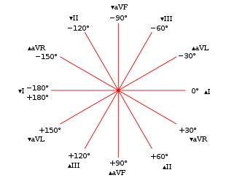
Měření EKG

Slide 11
Měření EKG
3) HRUDNÍ SVODY
Notes:
Pohled zepředu
12ti svodové EKG
3 končetinové svody + 3 augmentované svody + 6 hrudních + 1 zem
Celkem 10 elektrod

Slide 12
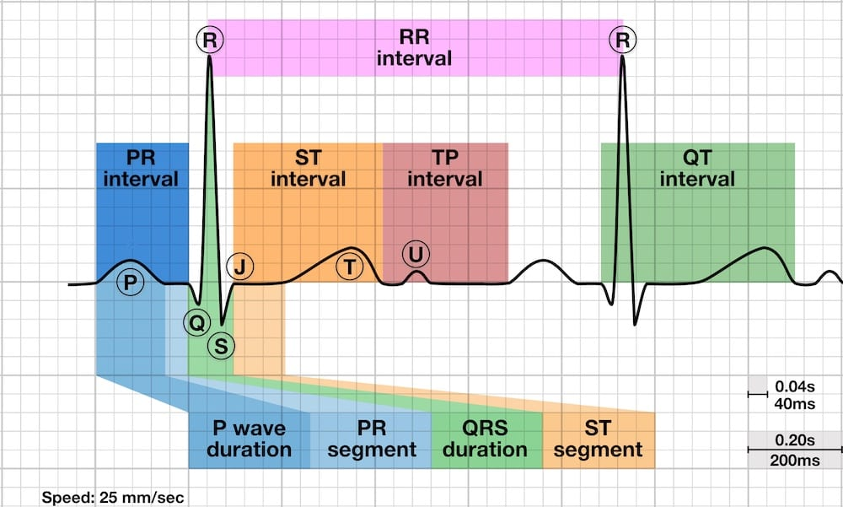
Elementy EKG křivky

Slide 13
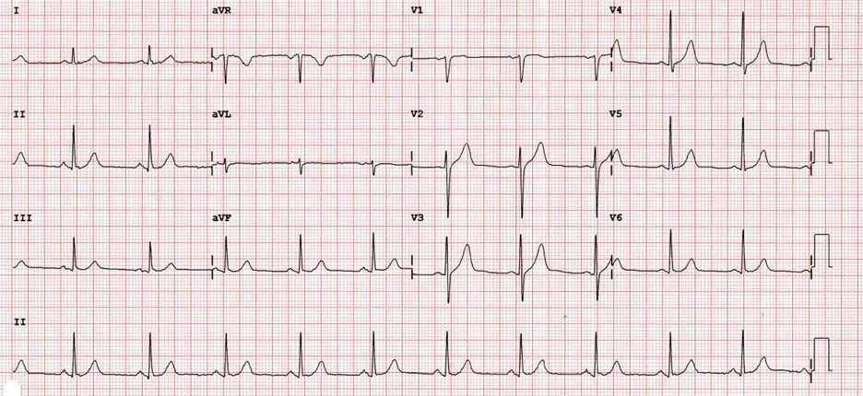

Slide 14
Děkuji za pozornost!

